Slide 1
Jak trenować pozytywne myślenie?

Slide 2
Dzień dobry!
Jak się masz?
Określ proszę swój nastrój na 10-stopniowej skali, gdzie wyższa cyfra określa lepsze samopoczucie.

Slide 3
A teraz usiądź wygodnie, odłóż wszystkie przedmioty i posłuchaj …
Możesz zamknąć oczy.

Slide 4
Posłuchaj

Slide 5
Skup się na chwilę na emocjach, które Ci towarzyszą.
A teraz ponownie dokonaj pomiaru swoich emocji.
Czy jest jakaś różnica?

Slide 6
Jeśli faktycznie skupiłeś się na wizualizacji i wróciłeś wspomnieniami do miłych wydarzeń nastrój powinien się poprawić.

Slide 7
Dzięki naszej pamięci mamy w każdej chwili dostęp do miłych wydarzeń, które zdarzały się w naszym życiu. Są one niezwykłym źródłem pozytywnych emocji. A nasz mózg jest tak skonstruowany, że nie musimy się fizycznie znajdować w konkretnym miejscu, by emocje do nas wróciły. Rozbudzanie miłych wspomnień sprawia, że nasz nastrój się polepsza, zwiększa się radość i motywacja do działania.

Slide 8
Dlaczego warto trenować pozytywne myślenie?

Slide 9
W codziennym życiu często dostrzegamy bardziej te emocje, które są trudne do przeżywania np. złość, smutek. Jednocześnie pielęgnowanie umiejętności dostrzegania i pielęgnowania pozytywnych emocji jest niezwykle ważna dla odporności psychicznej. Osoby silne i odporne psychicznie wierzą we własne umiejętności, są otwarte na nowe wyzwania i z wytrwałością dążą do celu. Łatwiej też znoszą krytykę a porażkę traktują jako okazję do rozwoju.
Pozytywne myśli i uczucia to nie tylko kwestia wydarzeń, które nas spotykają, ale także naszego stosunku do świata i naszej dbałości o higienę psychiczną. Aby na co dzień być bardziej radosnym i pogodnym wystarczy zacząć trenować.

Slide 10
Ćwiczenie 1
Przywołuj dobre myśli

Slide 11
Pomyśl o trzech miłych, pozytywnych rzeczach, które spotkały Cię w ostatnim czasie. Mogą to być drobne rzeczy, gesty np. uśmiech, rozmowa z kimś, miło spędzony czas.

Slide 12
Ćwiczenie 2
Źródła mocy

Slide 13
Stwórz indywidualną listę rzeczy, które są dla ciebie źródłem pozytywnych emocji.
Mogą to być też rzeczy powiązane ze zmysłami np. muzyka, jedzenie, zapachy.

Slide 14
Ćwiczenie 3
Moc ruchu

Slide 15
Taniec, podskoki, bieganie czy jakikolwiek inny trening mają pozytywny wpływ na nasze samopoczucie. Jak już na pewno wiesz, ciało, mózg i uczucia są ze sobą powiązane.

Slide 16
Dlaczego taniec i podskoki działają?
Ruszając się w rym muzyki rozluźniamy nasze ciało i umysł. Rozluźniają się też stawy i mięśnie, rośnie ukrwienie w narządach wewnętrznych, serce zaczyna bić szybciej i mocniej. Nerwy w całym ciele odbierają te komunikaty i wysyłają do mózgu. Znajdujące się tam obszary emocji również wpadają w „skoczny nastrój” – rodzi się radość, ochota do życia i poczucie lekkości.

Slide 17
Ćwiczenie 4
Moc wdzięczności

Slide 18
Twoim zadaniem będzie powiedzieć miłe słowa albo podziękować za konkretne rzeczy jak największej liczbie osób.

Slide 19
Pozytywne emocje innych wpływają na nas samych. Okazując innym wdzięczność nie tylko poprawiamy im nastrój i sami lepiej się czujemy, ale także budujemy silne, pozytywne relacje, które są jednym z głównych źródeł szczęścia dla ludzi. Dlatego warto dbać o okazywanie wdzięczności.

Slide 20
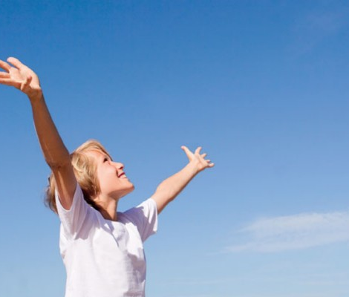
Umiejętność dostrzegania dobrych stron i pielęgnowania w sobie dobrych emocji można rozwijać.
Nastawienie do życia rodzi się w głowie, a pozytywne myślenie można trenować np. praktykując wdzięczność, świętując czy planując drobne wydarzenia

Slide 21
Serdecznie Cię pozdrawiamy!
Marzena Góreczna, Agnieszka Góreczna
Prezentacja została stworzona na podstawie scenariusza „Jak dbać o dobry nastrój”
Uniwersytet dzieci
Autor: Maria Libiszewska
Opracowanie metodyczne: Joanna Grochala

